Slide 1

華語文語料庫與能力基準應用參考指引工作坊
國家教育研究院
林慶隆研究員兼中心主任、吳欣儒助理研究員
第21屆台灣華語文教學學會年會暨國際學術研討會
2022年12月16日國立臺灣師範大學

Slide 2
大綱
華語文語料庫與參考指引的發展
講者：林慶隆研究員
2. 整合應用系統實作
講者：吳欣儒助理研究員

Slide 3
語文學習的發展
●在科技快速發展下，語文學習應該：
  更加科學
  更符合語言實際使用情境
  更有效率

Slide 4
一、更加科學—需要課程參考指引
  ○ 更循序漸進，更有系統、更加科學
  能力指標與漢字、詞語及語法點分級標準
  共同核心的教學、學習、評量基礎。
  ○ 與國際語言教學領域對話
  具有理論基礎的基本理念、教育目標、學習重點等內容。
  推廣優質的華語文教育。

Slide 5
二、更符合語言實際使用情境—需要語料庫
語料庫的應用
課程規劃
教學測驗評量
分級標準
能力指標
語料庫
教材、文法、電子書
學習者辭典
語文教學軟體 APP
教學學習應用
E-learning 平台
詞彙索引典
雙語詞彙索引典
跨語料庫索引典
搭配詞參考工具
華文語言搜尋引擎
華文例句自動產生
華文拼字檢查工具
華文文法檢查工具
易混淆字詞表
易讀性自動分級
華文作文評分
華文試題自動產生
雙語檢索
翻譯輔助

Slide 6






三、更有效率—需要善用資訊科技

Slide 7
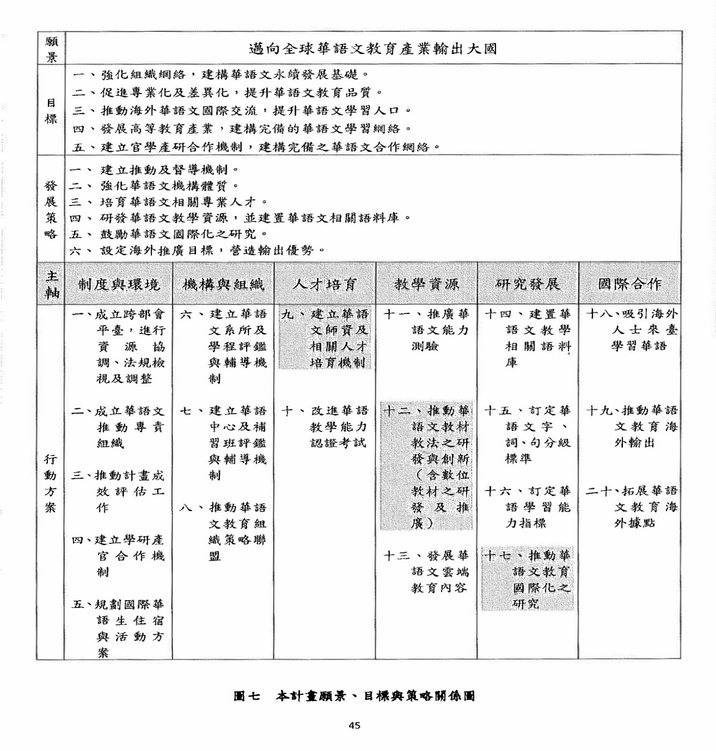
華語文八年計畫（2013-2020）
✓
✓
（2013-2020）
✓
✓
✓
✓
資料來源：教育部「邁向華語文教育產業輸出大國八年計畫(102-109)」(核定本)，2016年

Slide 8
付出貢獻的單位及專家（1/2）
本報告是教育部2013-2022年補助國家教育研究院華語文八年計畫「建置應用語料庫及標準體系」等計畫之部分成果，感謝教育部的經費補助及感謝計畫團隊，成員如下：
（依姓氏筆畫排列）
歷年主持人
  林崇熙、林慶隆、柯華葳、許添明、郭工賓、范信賢、高照明、張俊盛、張郁雯、張莉萍、陳柏熹、陳浩然、蔡雅薰
專家學者
  方淑華、方麗娜、王萸芳、任 弘、江敏華、李明懿、李嘉真、杜昭玫、周美慧、屈承熹、林青蓉、信世昌、張于忻、張曼蓀、張麗麗、曹逢甫、許長謨、連育仁、陳子瑋、陳立元、陳克健、陳定國、陳玟妤、陳秋蘭、陳振宇、陳雅芬、陳麗宇、彭妮絲、曾建銘、黃沛榮、黃淑君、廖柏森、齊婉先、劉水深、劉昭麟、劉顯親、歐秀慧、歐德芬、蔡宜妮、蔡曉楓、鄧守信、鄭錦全、賴慈芸、戴金惠、戴浩一、謝佳玲、謝奇懿、謝芳燕、謝舒凱、鍾榮富、魏妙純、關芳芳、蘇以文、世界華語文教育學會、臺灣華語文教育學會

Slide 9
付出貢獻的單位及專家（2/2）
資深華語文教師
林梅琪、林雪芳、林欽惠、孫懿芬、張黛琪、曹靜儀、陳懷萱、楊尤媛、廖灝翔、盧翠英
本院研究人員
  吳鑑城、白明弘、李詩敏、吳欣儒、何莉玉
計畫參與人員
  丁彥平、王冠孺、陳沛璇、許鈞惟、盧昱勳、陳茹玲、林明佳、蔡曉楓、蔡岳璋、張玳維、余昱瑩、陳威佑、李韻如、王琳、林晏宇、陳鵬妃、黃淑齡、劉寶琦、簡盈妮、蔡雅如、羅紫瑄、張洪瑄、林佳錡、古宜臻、莊惠雯、李詠梅、張馨文、張簡筠珊、張婉婷、范莛敔、謝佳伶、馬睿琳、陳姵羽、陳威宇、夏儀芬、吳安璿、張婷婷、單師凡、游翔霖、游俊龍、曾偉傑、陳冠中、許愷容

Slide 10
新方法
{專家+語料庫+資訊科技} 相對於 {專家}
專家
方法
語料庫
資訊科技

Slide 11
2021年國內華語文語料庫建置情形
華語文語料庫建置成果
 |  | 臺灣 華語文語料庫 | 中研院 平衡語料庫 | 其他單位
語料類別 | 書面語 | 4億3,541萬字 | 新聞為主， 1000萬詞 | 政大、高師大 臺灣師大
 | 口語 | 5,305萬字 | 少量
 | 華語中介語 | 161萬字 | 無
 | 雙語（華英） | 1,276萬字 | 無
維護 |  | ～持續 | 2007年止
應用 | 標準體系建置 | 設計上兼顧研究與應用，並持續進行應用推廣活動 | 以語言學和計算語言學研究為主 | 以學術研究為主，除臺灣師大外，規模多不大，且多未取得提供其它利用的授權
 | 教材編輯
 | 詞典編輯
 | 資料驅動學習
11

Slide 12
臺灣華語文能力基準（TBCL）及與國際各能力基準比較
華語文能力基準應用參考指引研發成果
項目 | TBCL （臺灣） | ACTFL （美國） | CEFR （歐盟） | EBCL （歐盟德語區） | 國際中文教育 中文水平等級標準 (中國大陸)
華語文特性 |  |  |  |  | 
能力指標 | 3等7級 | 5等11級 | 3等6級 | 3等12級 | 3等9級
漢字 | 3,100字 | 無 | 無 | 部分 | 3,000字
詞語 | 14,467詞 | 部分 | 部分 | 部分 | 11,092詞
語法點 | 496個 | 無 | 無 | 無 | 572個
基礎詞彙 | P1~3級 (完整資訊) | 無 | 無 | 無 | 無
情境分類 | 1~5級 | 部分 | A2~B2 | A1.1~C1 | 無
線上查詢 系統 | 漢字(提供字頻、筆順) 詞語(提供詞頻、國語辭典、語料庫資訊) 語法點(提供例句) 基礎詞彙 | 無 | 無 | 無 | 無
整合應用 系統 | 教材編輯等系統 | 無 | 無 | 無 | 無
技術報告 | 完整(5本) | 無 | 無 | 無 | 無
12

Slide 13

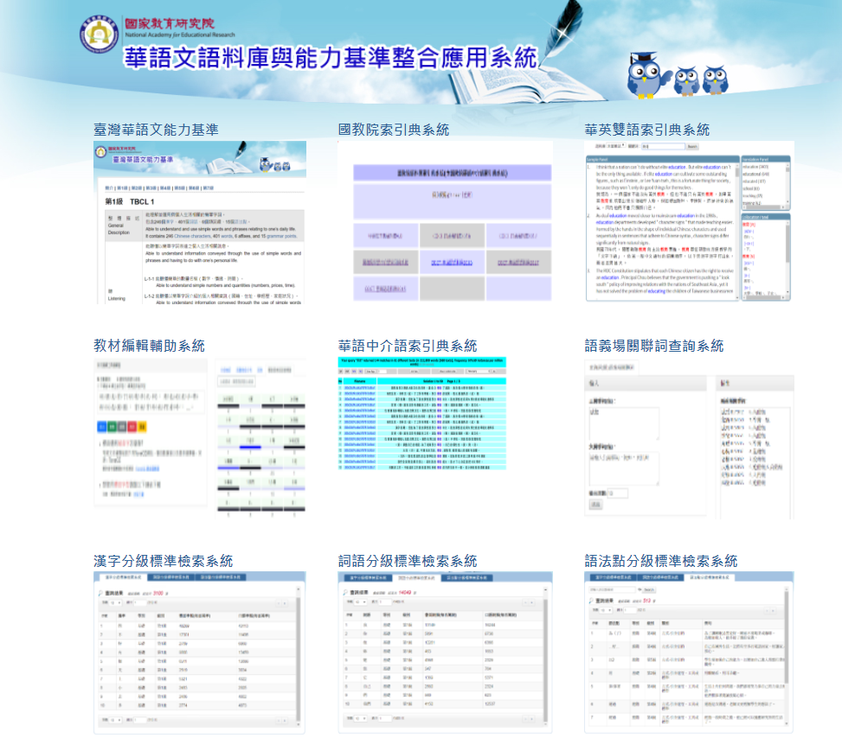
華語文語料庫與能力基準整合應用系統
https://coct.naer.edu.tw/
Notes:
https://coct.naer.edu.tw

Slide 14

發展歷程
2013年
華語文語料庫標準體系
2019年
臺灣華語文語料庫（COCT）
臺灣華語文能力基準（TBCL）
2021年
華語文能力基準應用參考指引
2022年
參考指引使用手冊

Slide 15
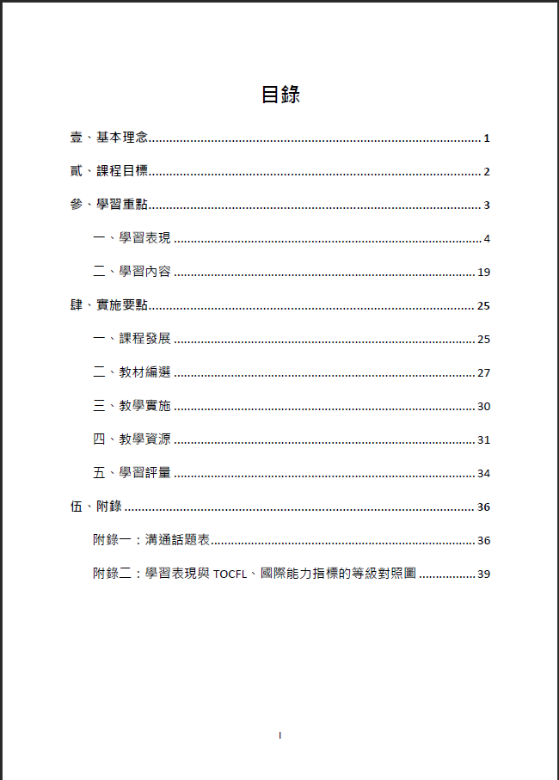
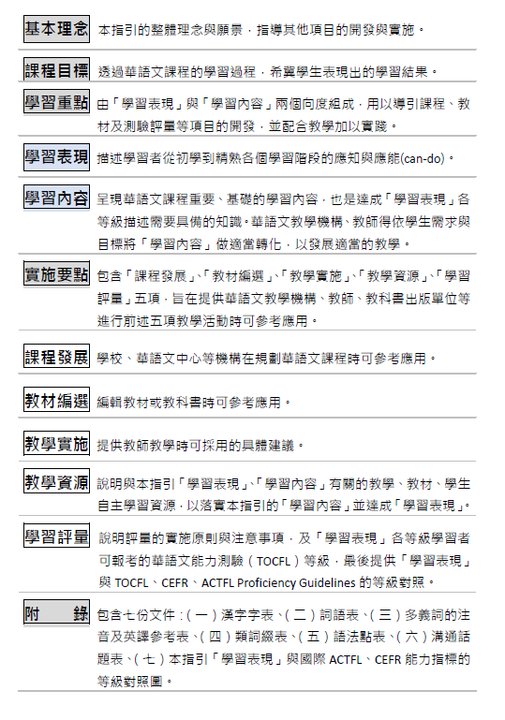
參考指引

Slide 16
參考指引的架構
基本理念
課程目標
1.整體表現
2.聆聽
3.口說
4.閱讀
5.寫作
6.翻譯
7.文化
學習重點
1.漢字
2.詞語
3.語法
學習表現
學習內容
實施要點
課程發展
教材編選
教學實施
教學資源
學習評量
附錄
16

Slide 17
基本理念
→本指引的整體理念與願景，指導其他項目的開發與實施。
理解與互動
溝通能力
科 技
情 意
學習者
學習者
尊重與欣賞
整合與應用
使用華語
學習的能力
使用華語
學習的能力
文化能力
文化能力
思 辨

Slide 18
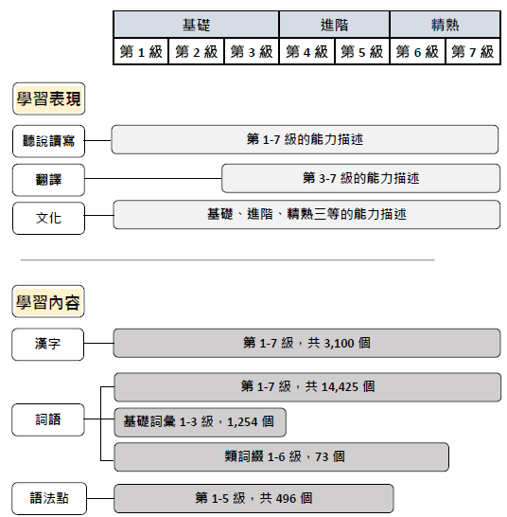
學習內容

Slide 19
《參考指引》的特色
特色1：研發程序嚴謹完整。
《參考指引》完成後，經歷10場共39位國內外專家學者、資深華師的諮詢會議，也召開2場由國內外華師參與的座談會(共140人)，並多次向教育部報告進度、成果。經過多次的討論與修訂，《參考指引》是遵循完整的研究程序且取最大共識下的成果。
特色2：具有完整配套。
國教院開發4項配套：1. FAQ（12個常見問題的回復）、2. 使用手冊、3. 華語文語料庫與能力基準整合應用系統（https://coct.naer.edu.tw/），以及為了促進各界運用、每年都舉辦的4. 工作坊與競賽活動。
19

Slide 20
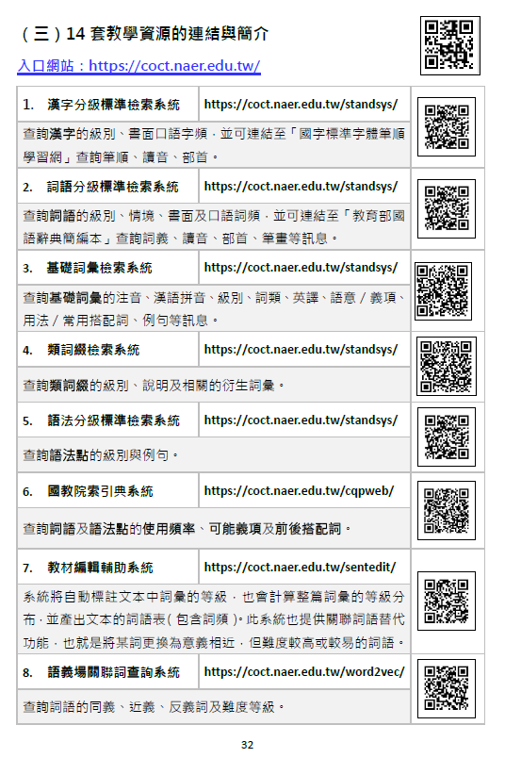
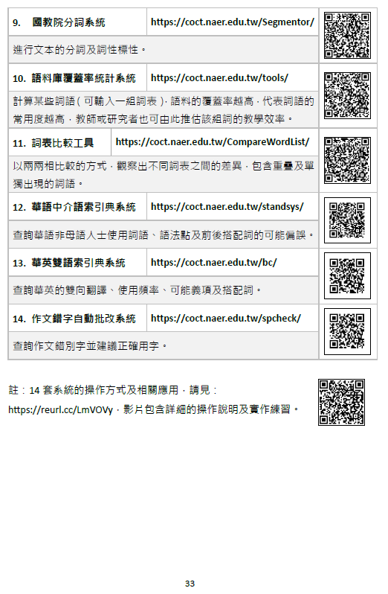
教學資源
https://coct.naer.edu.tw/

Slide 21

成果應用
教學應用
臺大、成大等大專院校。
教材編輯
僑委會、《時代華語》、教材原型、成大《成功致勝》。
測驗
華語文能力測驗（TOCFL）已於2021年8月新增TBCL對應欄位。
研究
已有50幾篇博碩士學位論文、期刊專書及研討會論文徵引或使用TBCL & COCT 。
產業應用
Notes:
<a href="https://www.flaticon.com/free-icons/work" title="work icons">Work icons created by Eucalyp - Flaticon</a>

Slide 22
大綱
華語文語料庫與參考指引的發展
講者：林慶隆研究員
2. 整合應用系統實作
講者：吳欣儒助理研究員

Slide 23
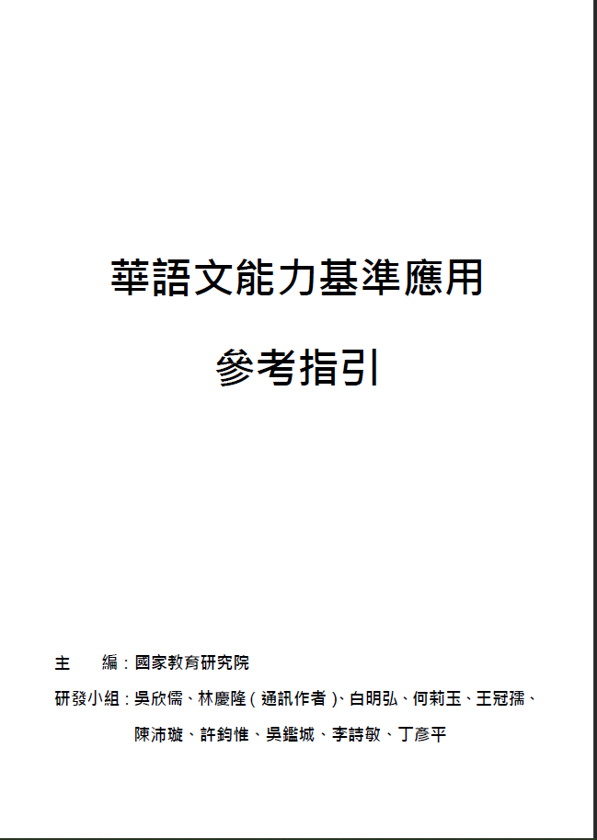
《參考指引》的架構
基本理念
課程目標
1.整體表現
2.聆聽
3.口說
4.閱讀
5.寫作
6.翻譯
7.文化
學習重點
1.漢字
2.詞語
3.語法
學習表現
學習內容
實施要點
課程發展
教材編選
教學實施
教學資源
學習評量
附錄

Slide 24
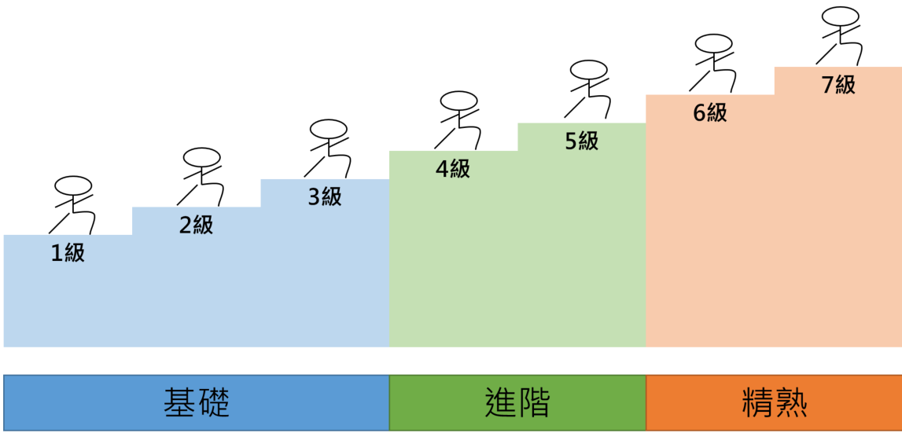
學習表現（華語文能力指標）
→描述學習者從初學到精熟各個學習階段的應知與應能（can-do）。
能聽懂數字、價錢、時間。
能聽懂以短句宣布的指示。
能討
聽論
懂。
熟
悉
主
題
的
非
正
式
能主
聽要
懂訊
較息
長與
段特
落定
的細
對節
話。
之
能主
理題
解中
長的
篇觀
對點
話、
的情
多感
樣。
能達
理的
解各
以種
流主
利題
話之
語觀
表點
。
能雜
理主
解題
不的
同內
腔容
調、
、情
複感
。

Slide 25
學習內容（漢字、詞語、語法分級）
學習表現 |  | 詞語分級 | 數量 | 等級內部的 難易度劃分 |  | 累計
基礎 | 1級 | 1級 | 396個 | 1 | 182個 | 396個
 |  |  |  | 1* | 214個
 | 2級 | 2級 | 402個 | 2 | 200個 | 798個
 |  |  |  | 2* | 202個
 | 3級 | 3級 | 456個 | 3 | 224個 | 1,254個
 |  |  |  | 3* | 232個
進階 | 4級 | 4級 | 1,415個 | 4 | 681個 | 2,669個
 |  |  |  | 4* | 734個
 | 5級 | 5級 | 2,619個 | 無 |  | 5,288個
精熟 | 6級 | 6級 | 4,144個 | 無 |  | 9,432個
 | 7級 | 7級 | 4,993個 | 無 |  | 14,425個

Slide 26
如何將學習表現與學習內容落實在教學上？
課程
教學
教材
學習
表現
學習
內容
基本理念
應用
《參考指引》目標
主體
資源
評量

Slide 27
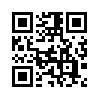
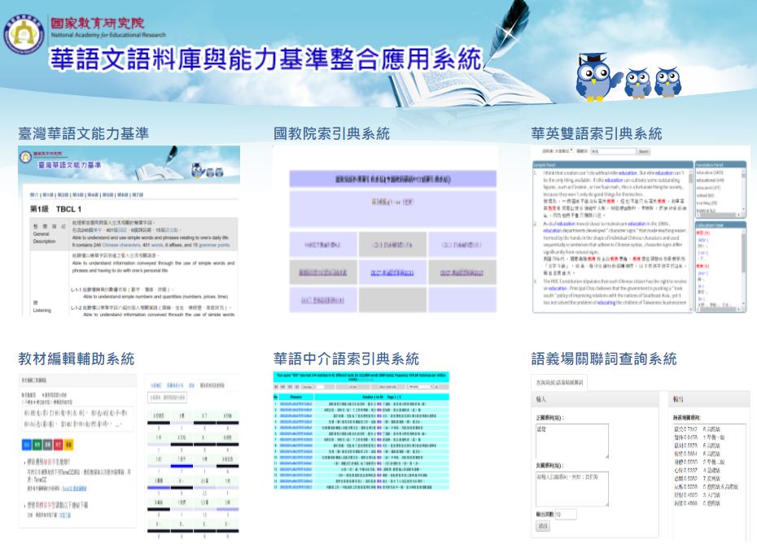
14套整合應用系統
https://coct.naer.edu.tw/

Slide 28
《參考指引》教學資源
https://coct.naer.edu.tw/

Slide 29
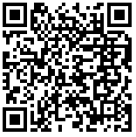

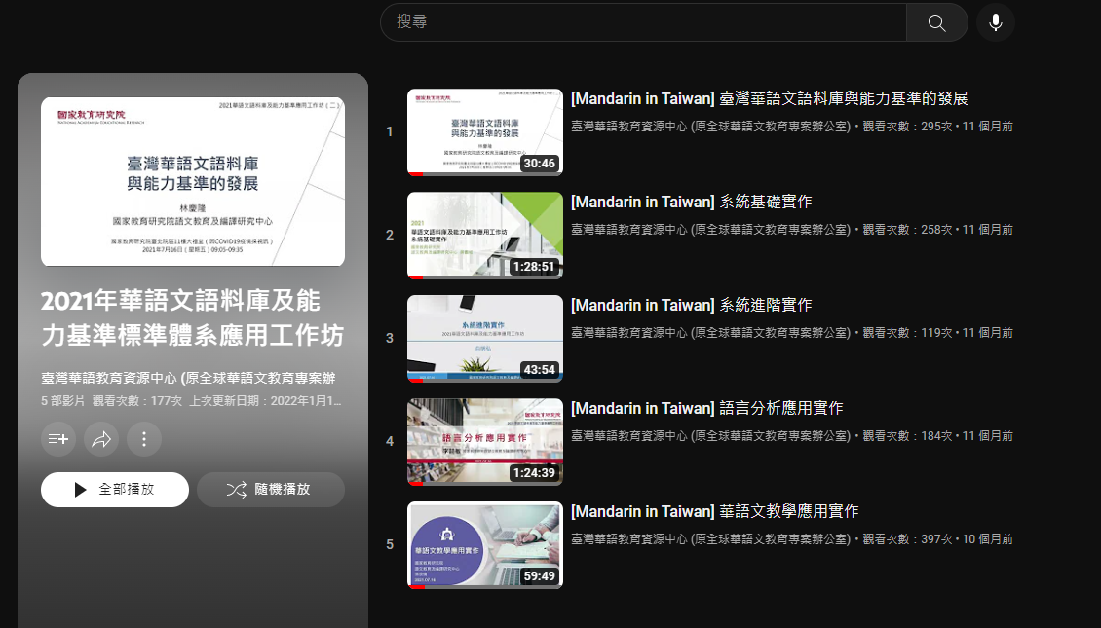
影片資源

Slide 30
14套整合應用系統
https://coct.naer.edu.tw/

Slide 31


備課的哪個環節最讓老師們困擾呢？
想不出例句
設計情境
辨析
近義詞
確認難度
查搭配詞
替換
生難字詞

Slide 32
教學演示→運用《參考指引》來備課
我想把一些不錯的網路文章、影片當成補充教材，讓學生閱讀或觀看，如何確定這些材料的難度適合學生？
我發現要給學生閱讀的文本中有「注重」(TBCL 5級詞)這個詞，因學生程度較高，我想換成意思相近但等級較高的詞語，有哪些工具可以查詢？
我想編寫和「機場」這個主題有關的教材，或想將機場中常發生的情境設計成一個課堂活動，哪些情境或詞語是在「機場」出現率高、重要、必須要教的？
我想補充固定結構的短語，例如「愛A不A」(愛理不理)、「半A半B」(半信半疑)、「數詞+量詞+抽象事物」(一身本領)，或是針對某些定式，如何查到大量例子？

Slide 33
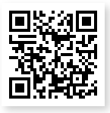
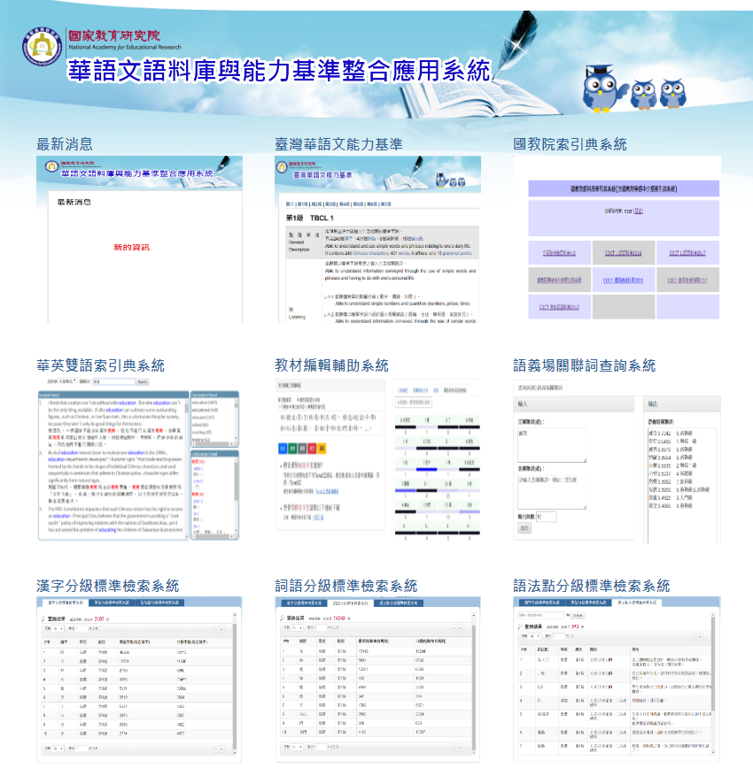
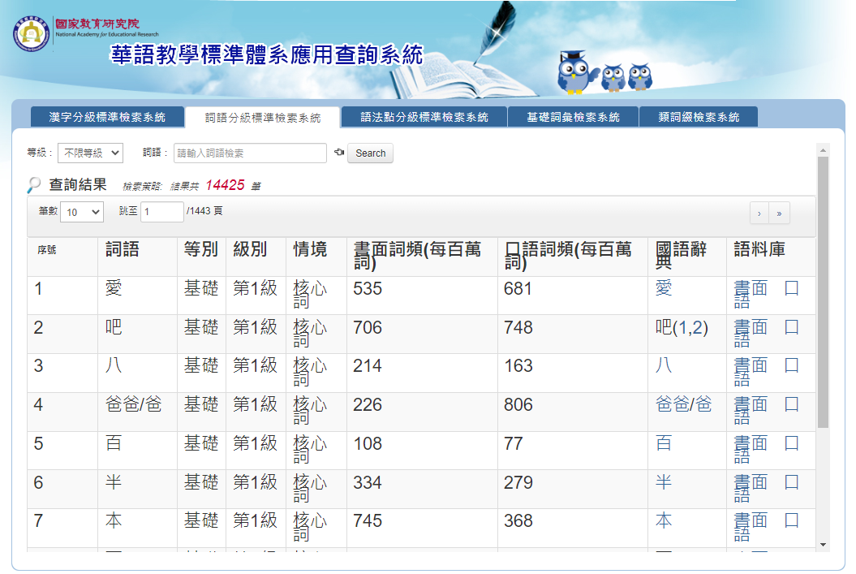
確認難度

Slide 34
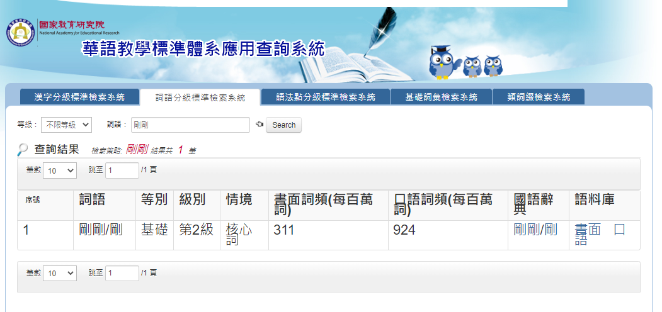
確認難度

Slide 35
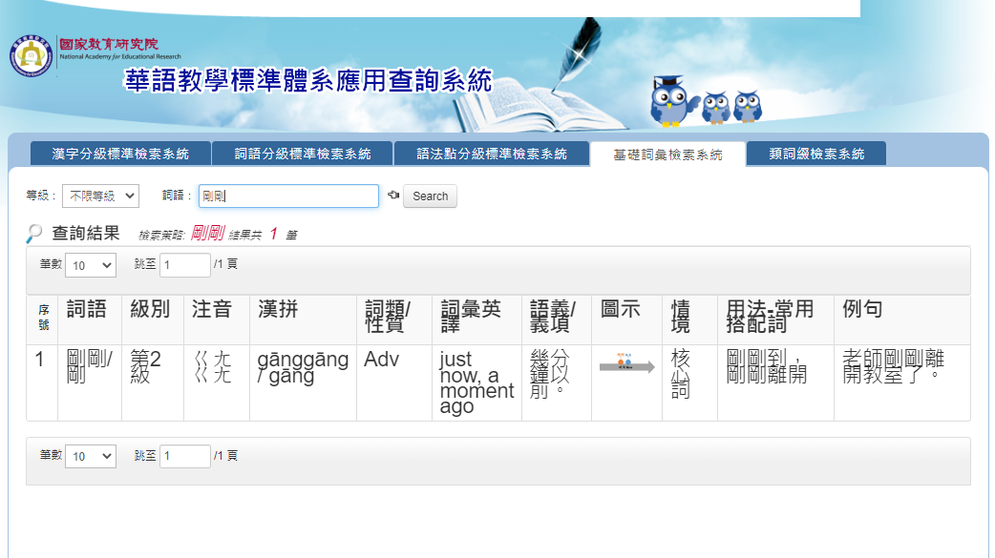
確認難度

Slide 36
確認難度

Slide 37
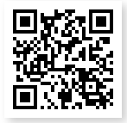
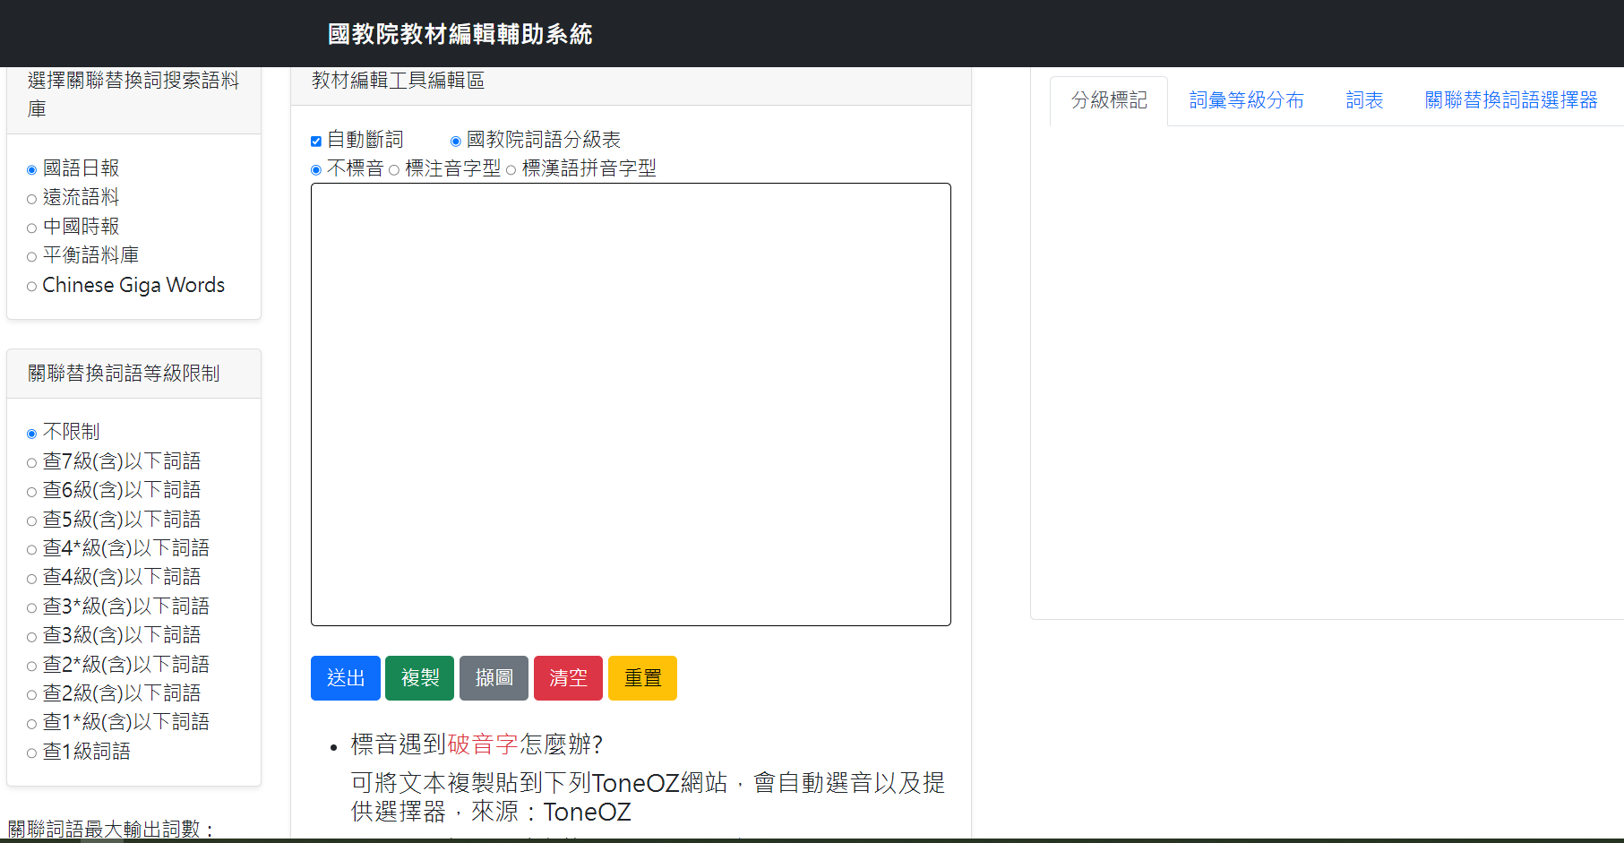
確認難度

Slide 38
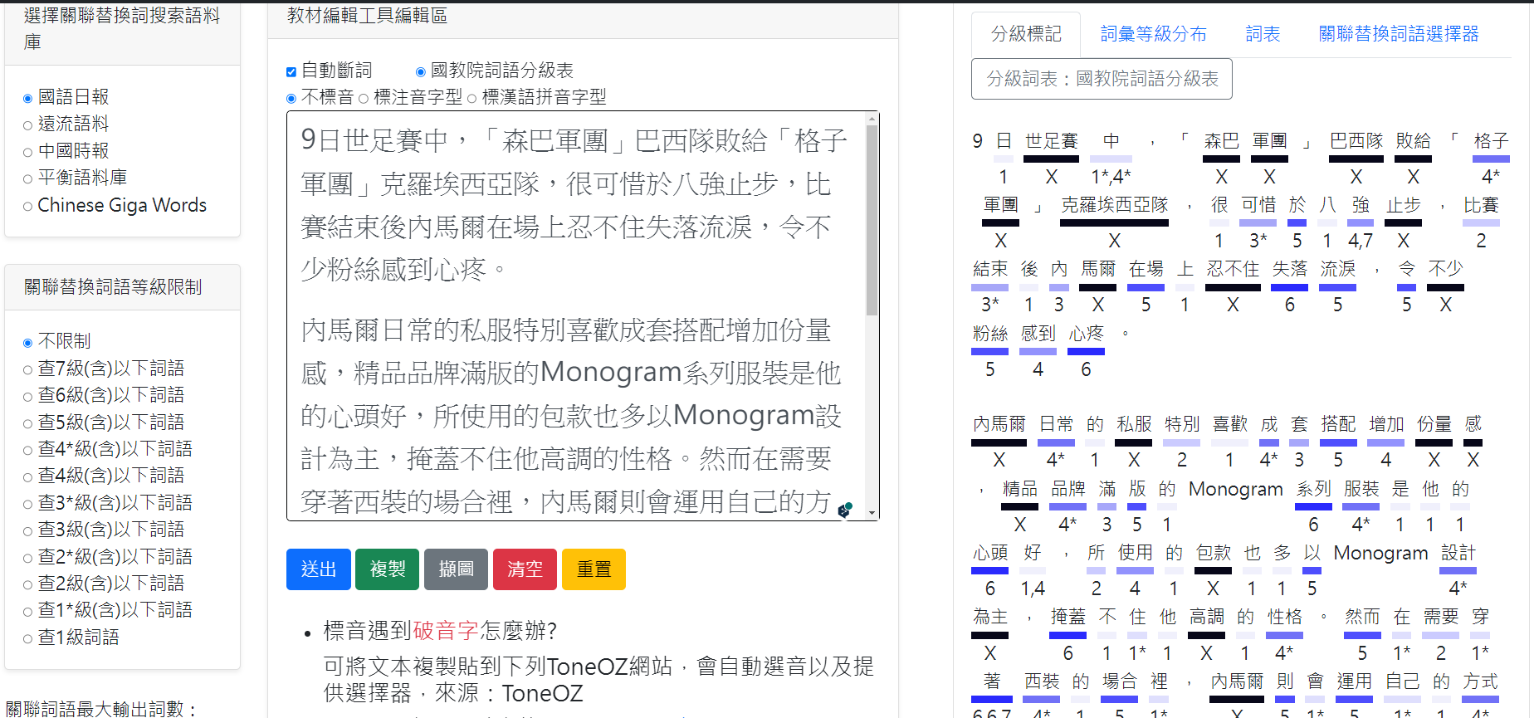
確認難度

Slide 39
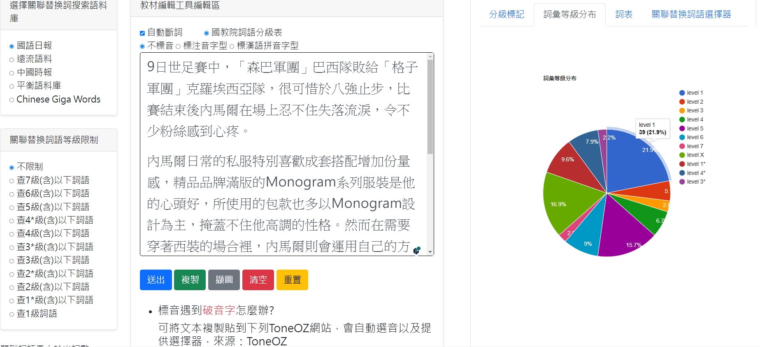
確認難度

Slide 40
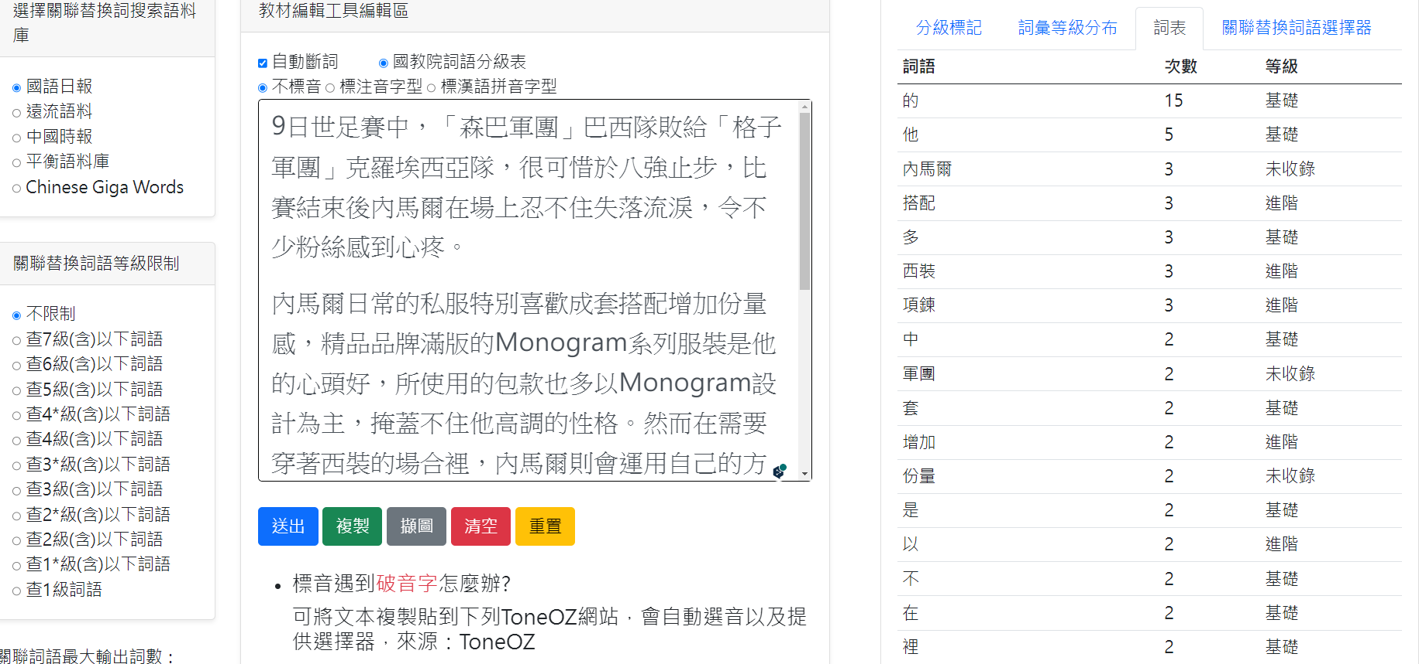
確認難度

Slide 41
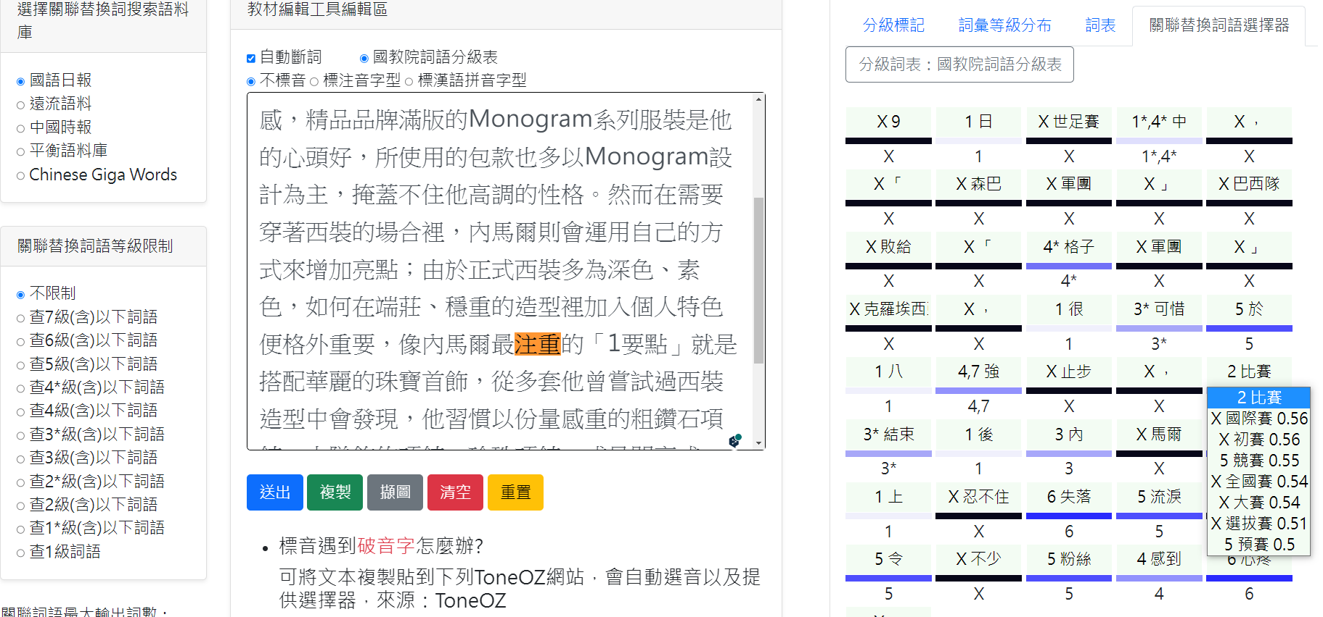
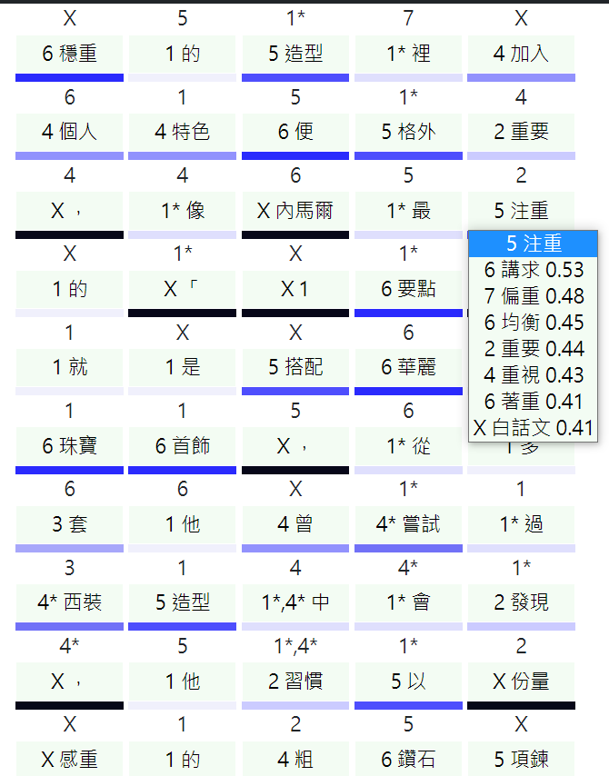
確認難度

Slide 42
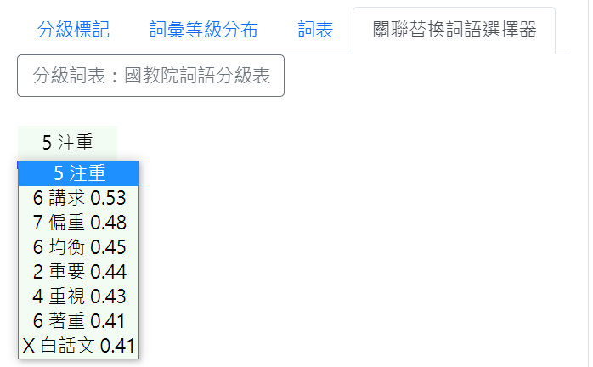
確認難度
7級詞
5級詞
6級詞
重視
注重
講求、著重
偏重
4級詞
詞義相近但等級較低的詞語
詞義相近但等級較高的詞語

Slide 43
確認難度

Slide 44
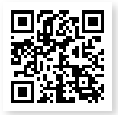
查詢關聯詞語
語義場指的是在同一個語義系統中與共時條件下，若干個具有共同義素的義位聚合起來的聚合體，例如「聰明」和「愚笨」屬於意思相反的負義語義場，「狗」和「貓」屬於（動物）類型語義場。
套用這個概念，語義場關聯詞查詢系統可協助老師們查詢與某詞語在語義上有關聯的詞語，包含近義詞與反義詞。此外，系統也可呈現與被檢索的詞語處在同一個語義場，也就是在相似情境下經常共同出現的詞語。

Slide 45
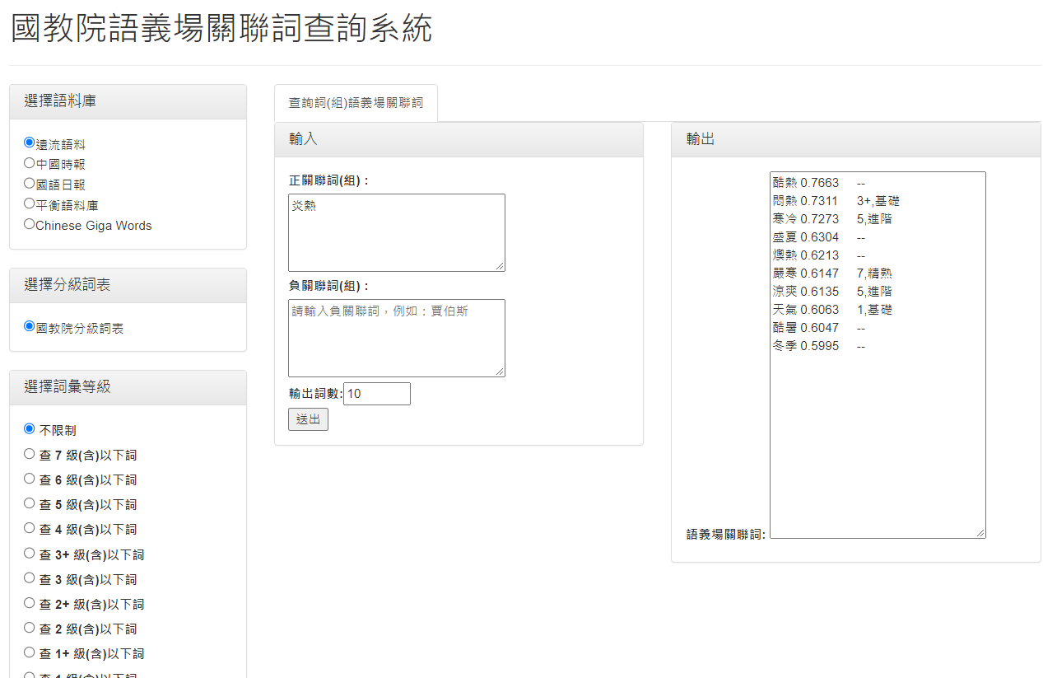
查詢關聯詞語
編號 | 詞語 | 等級 | 詞義關係
1 | 酷熱 | -- | （同義詞）
2 | 悶熱 | 3+,基礎 | （同義詞）
3 | 寒冷 | 5,進階 | （反義詞）
4 | 盛夏 | -- | 其他關聯詞
5 | 燠熱 | -- | （同義詞）
6 | 嚴寒 | 7,精熟 | （反義詞）
7 | 涼爽 | 5,進階 | （反義詞）
8 | 天氣 | 1,基礎 | 其他關聯詞
9 | 酷暑 | -- | （同義詞）
10 | 冬季 | -- | 其他關聯詞

Slide 46
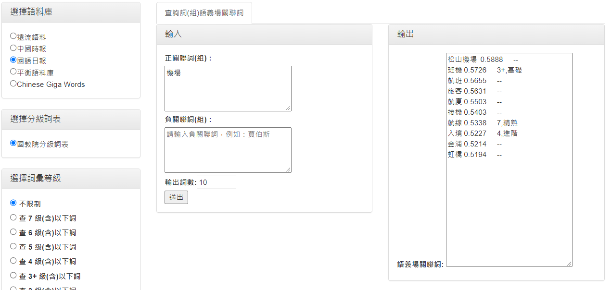
查詢情境與詞語
1
2

Slide 47

查詢情境與詞語
常見情境
接機 | 登機 | 入境 | 出境 | 過境
免稅購物 | 詢問 航廈資訊 | 詢問班機/ 航班資訊 | 候機/ 候機室 | 檢疫
常見詞語
機場 | 軍用 機場 | 民航 機場 | 國際 機場 | 停機坪 | 候機室 | 航廈 | 航站
班機 | 航班 | 航線 | 入境 | 出境 | 過境 | 離境 | 接機
登機 | 送機 | 簽發 | 居留證 | 居留 | 護照 | 海關 | 簽證
移民局 | 境管局 | 境管 | 疫區 | 下令 | 維安 | 檢疫 | 旅客
出入境 | 入境者 | 隨俗 | 住居 | 偷渡 | 遣返 | 潛逃 | 遣送
47

Slide 48
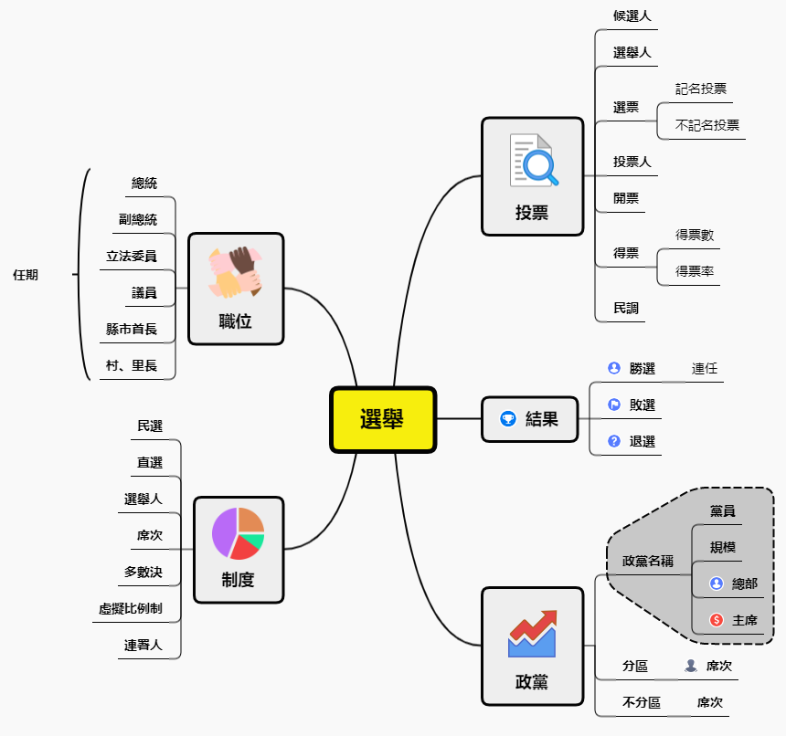
查詢情境與詞語

Slide 49
語料庫查詢系統
例子/例句
使用率
搭配詞

Slide 50
查詢例子

Slide 51
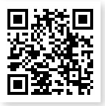
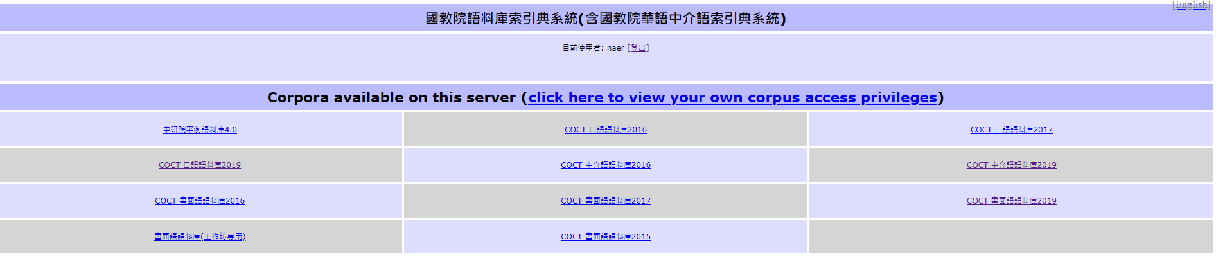
查詢例子

Slide 52
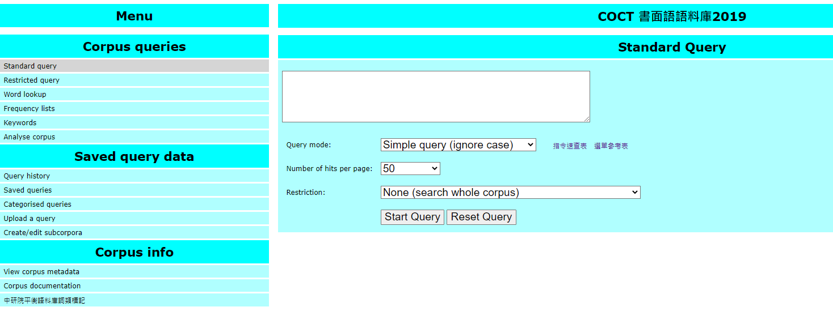
查詢例子

Slide 53
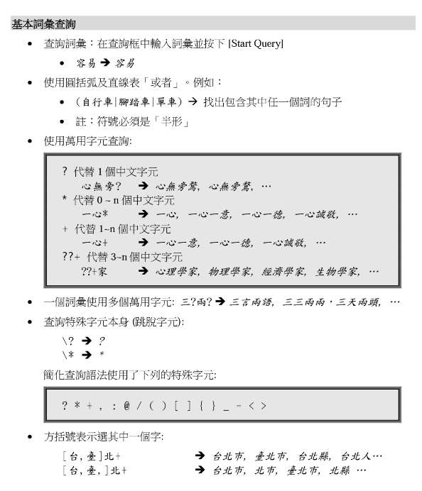
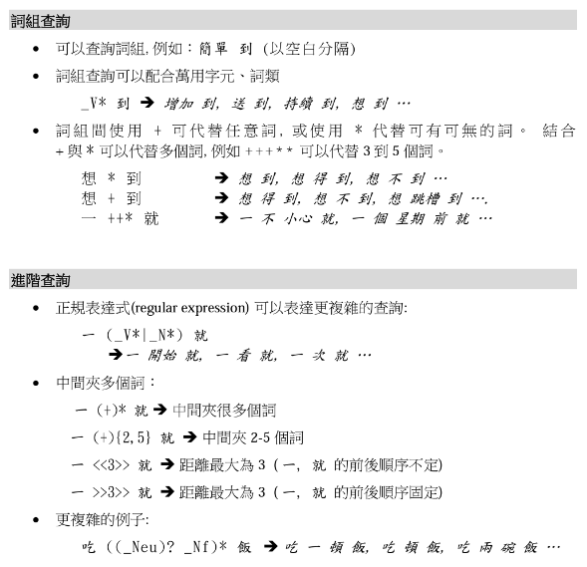
指令速查表

Slide 54
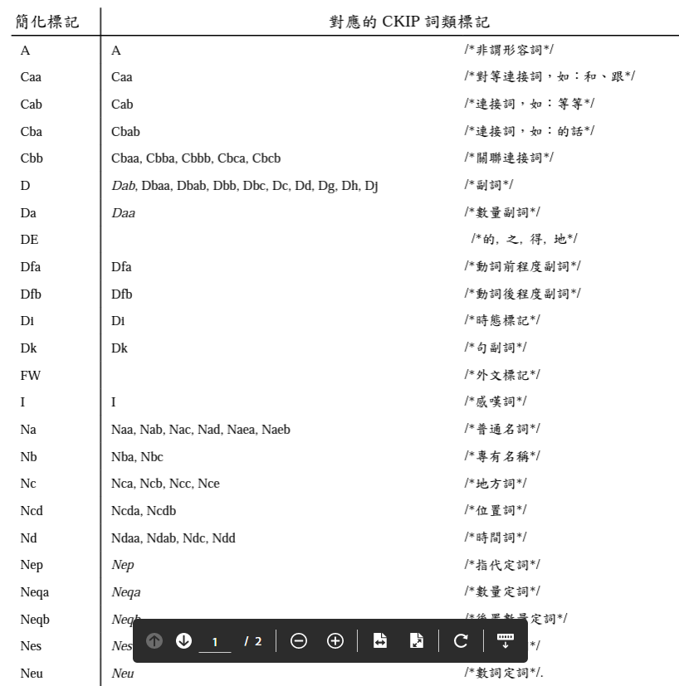
中研院平衡語料庫詞類標記

Slide 55
查例子
請找出書面語語料庫中出現率前20高的
「○ ○ 度」的例子，例如「滿意度」。

Slide 56
查詢例子→?
??度

Slide 57
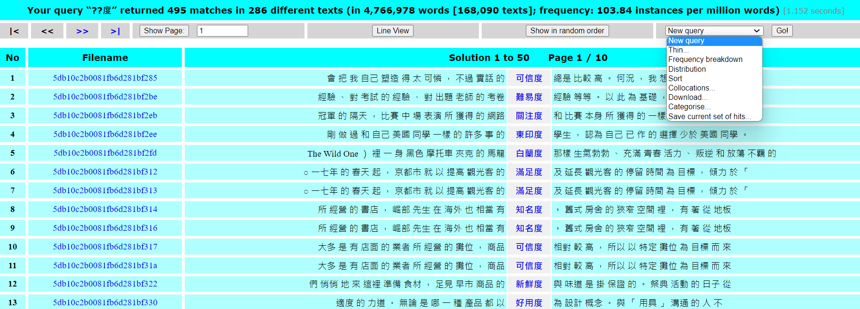
查使用率的功能

Slide 58
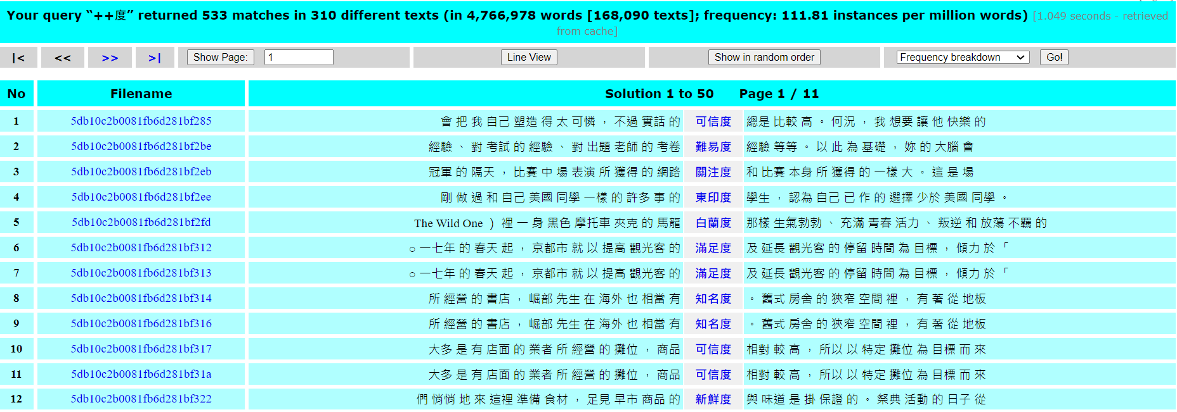

Slide 59
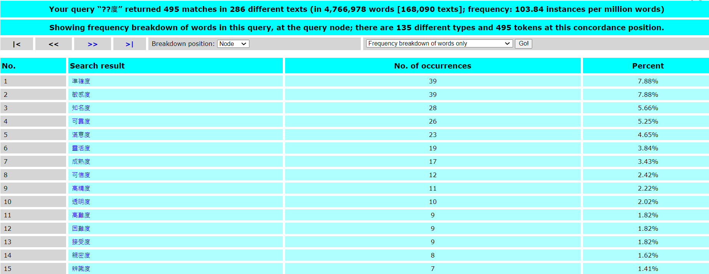

Slide 60
查例子
哪種出現率最高？各給10個例子
「上A下B」
「前A後B 」
「左A右B 」

Slide 61
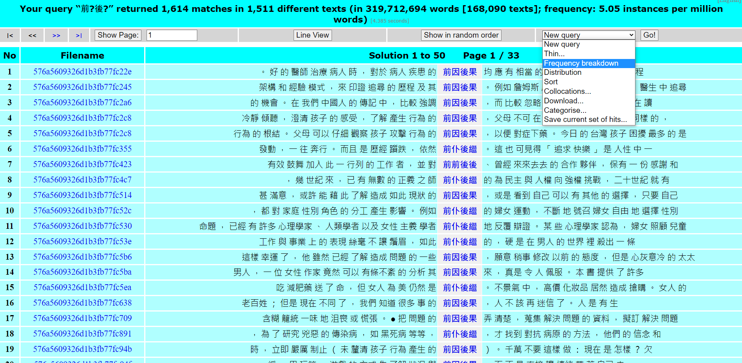
1
2

Slide 62
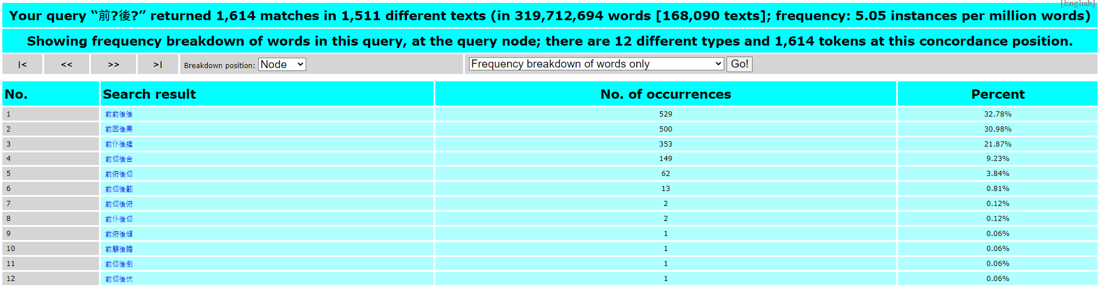

Slide 63
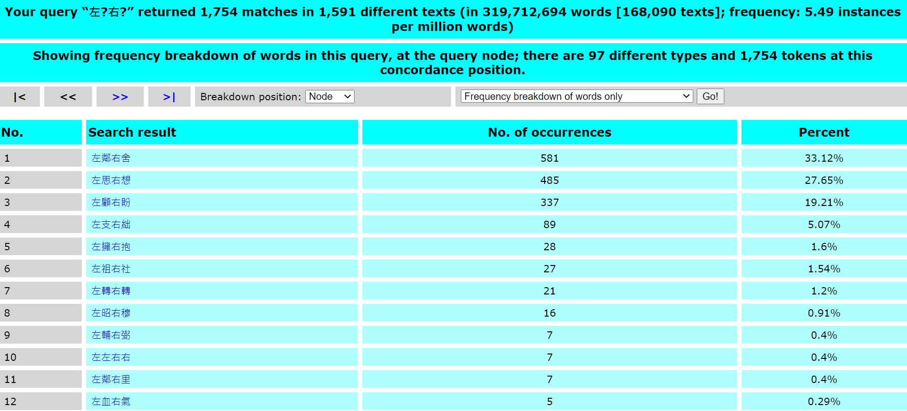

Slide 64
查例子
序號 | 上?下? | 前?後? | 左?右? | 東?西?
1 | 上上下下 | 前前後後 | 左鄰右舍 | 東張西望
2 | 上吐下瀉 | 前因後果 | 左思右想 | 東倒西歪
3 | 上山下海 | 前仆後繼 | 左顧右盼 | 東南西北
4 | 上中下游 | 前仰後合 | 左支右絀 | 東拉西扯
5 | 上山下山 | 前俯後仰 | 左擁右抱 | 東拼西湊
6 | 上中下卷 | 前仰後翻 | 左祖右社 | 東奔西走
7 | 上中下籤 | 前仰後俯 | 左轉右轉 | 東邪西毒
8 | 上中下鋪 | 前仆後仰 | 左昭右穆 | 東宮西宮
9 | 上中下層 | 前顧後瞻 | 左輔右弼 | 東扯西扯
10 | 上中下塗 | 前仰後倒 | 左左右右 | 東征西討

Slide 65
中研院平衡語料庫詞類標記

Slide 66
查例子
利用語料庫找出10個最高頻量詞
利用語料庫找出量詞「種」後面的常用名詞
利用語料庫找出10個最高頻連接詞(關聯詞語)

Slide 67
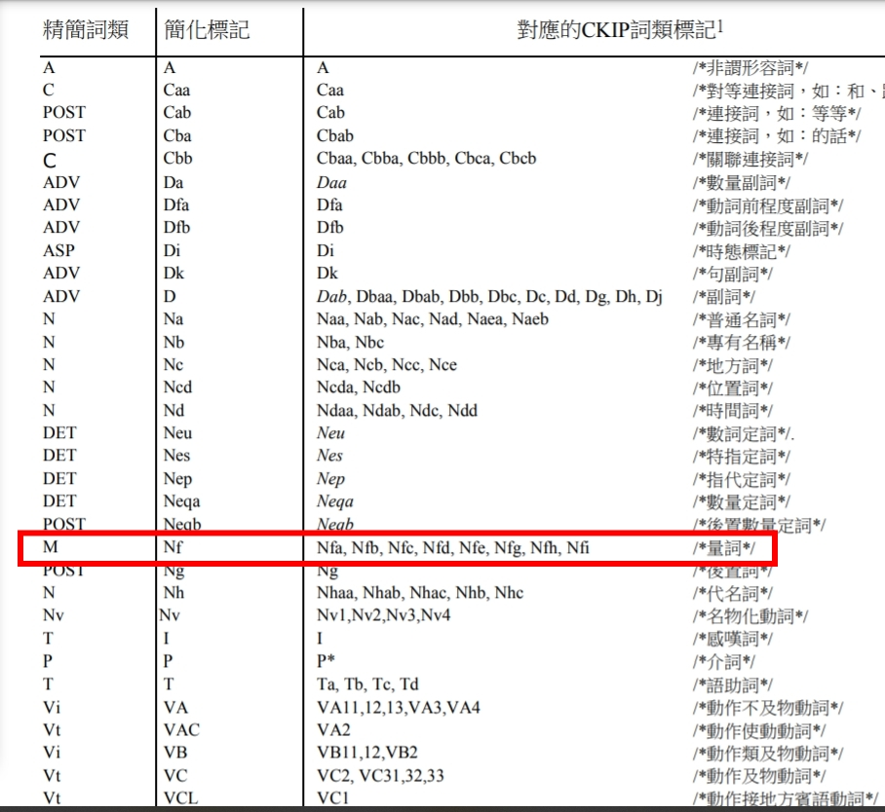
Notes:
Na是普通名詞
中研院平衡語料庫詞類標記
http://ckipsvr.iis.sinica.edu.tw/papers/category_list.pdf

Slide 68
查詢例子
_Nf

Slide 69
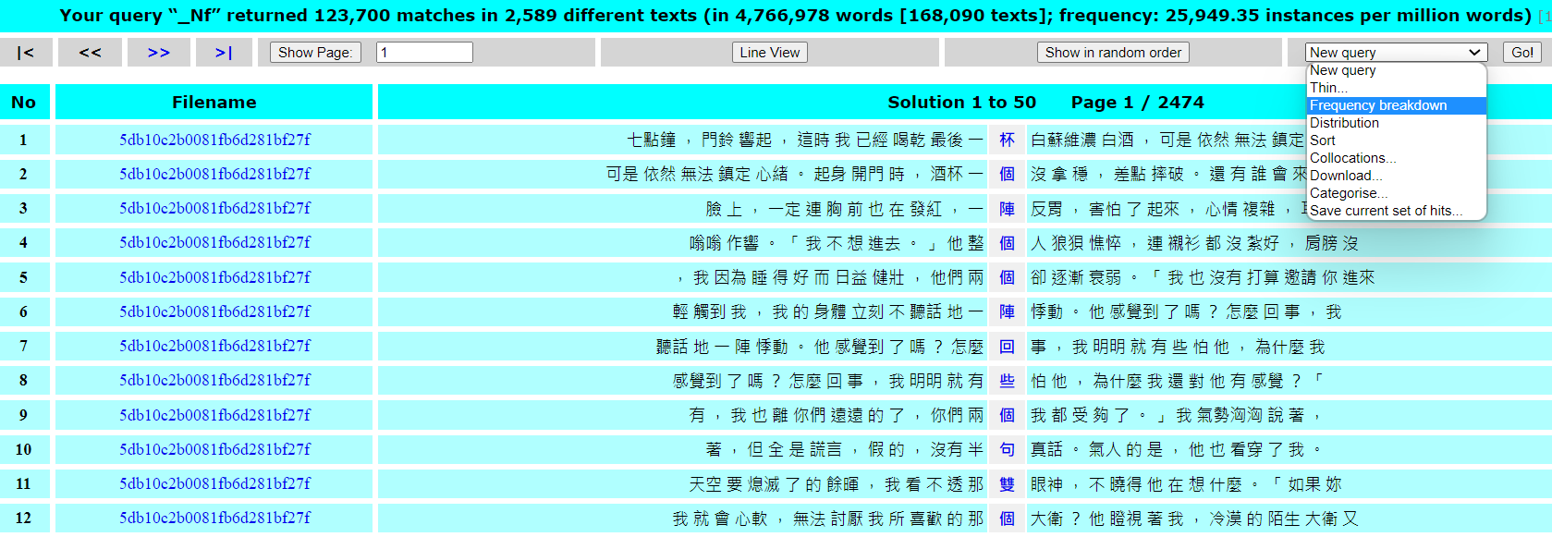
量詞Nf

Slide 70
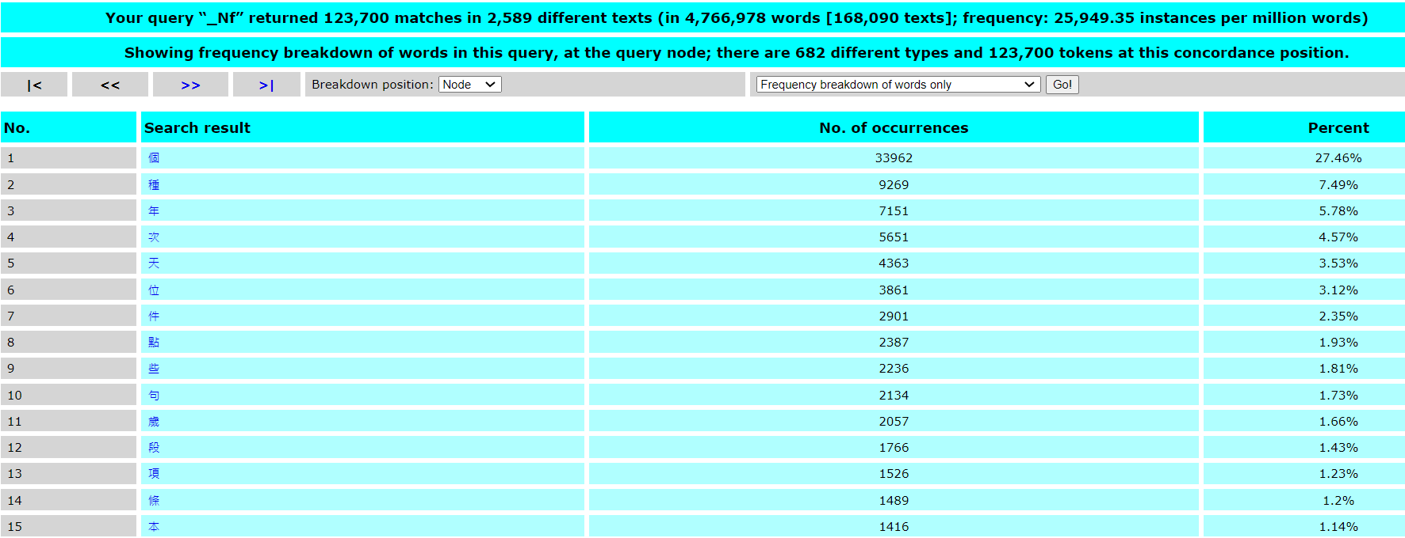
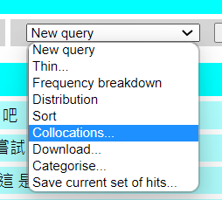
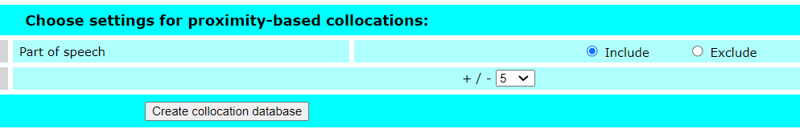
步驟2找出量詞「種」後面的常用名詞

Slide 71
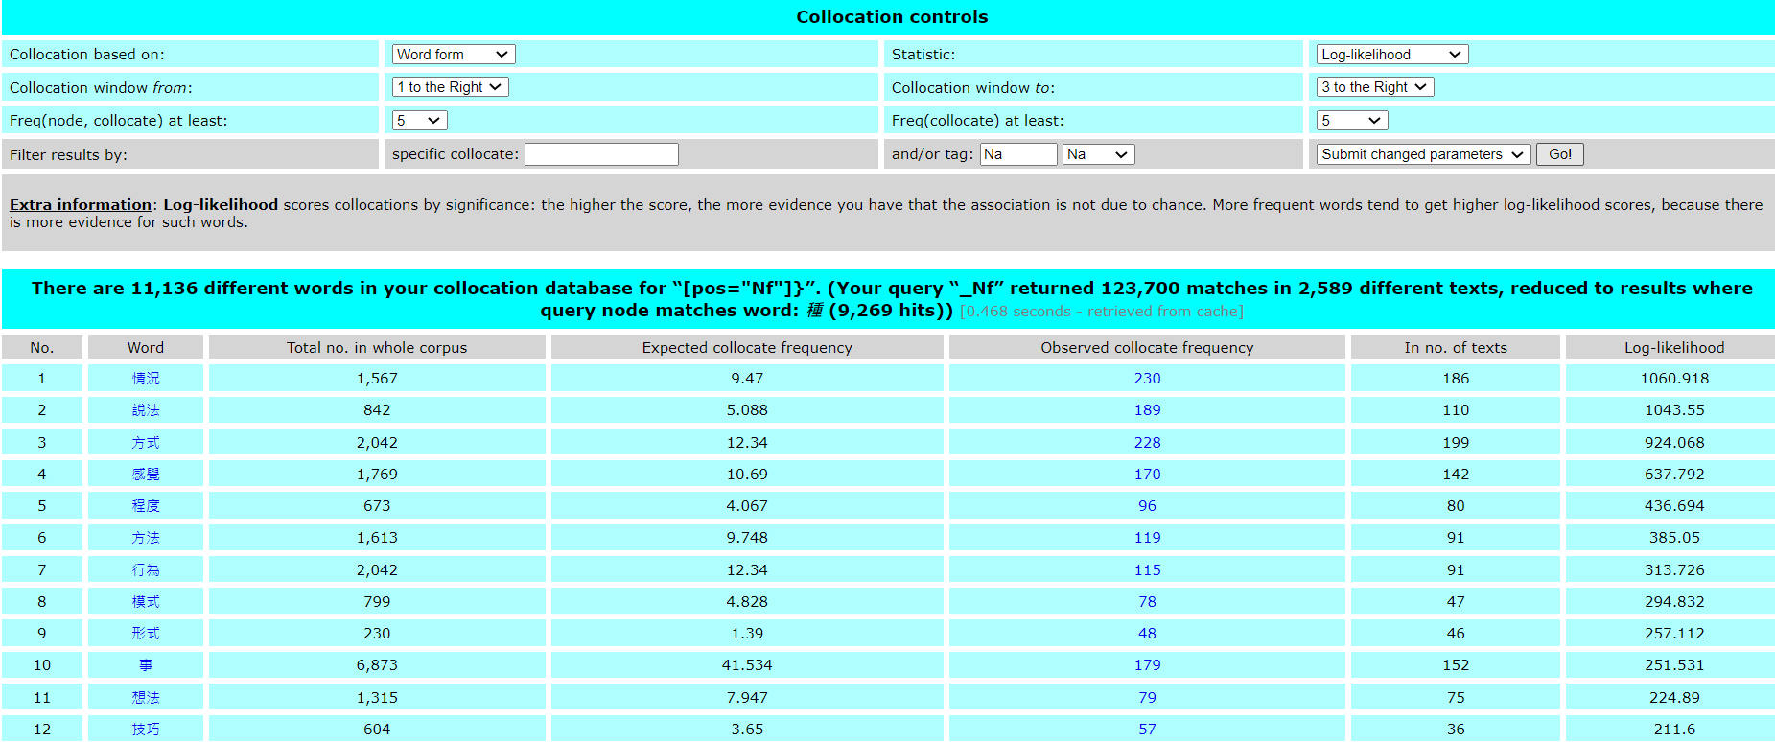
Notes:
右邊第一個；Na是普通名詞

Slide 72
查例子
利用語料庫找出10個最高頻量詞
利用語料庫找出量詞「種」後面的常用名詞
利用語料庫找出10個最高頻連接詞(關聯詞語)

Slide 73
查詢例子
_Cbb

Slide 74
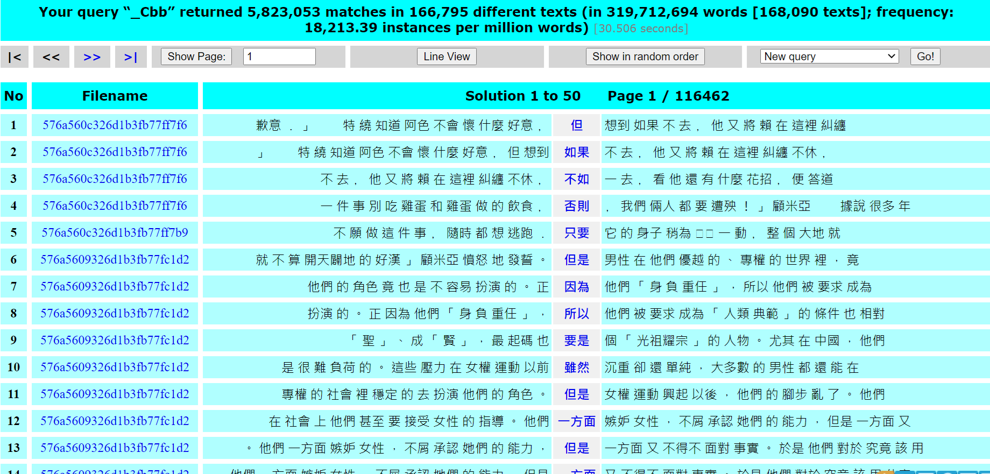
關聯連接詞Cbb

Slide 75
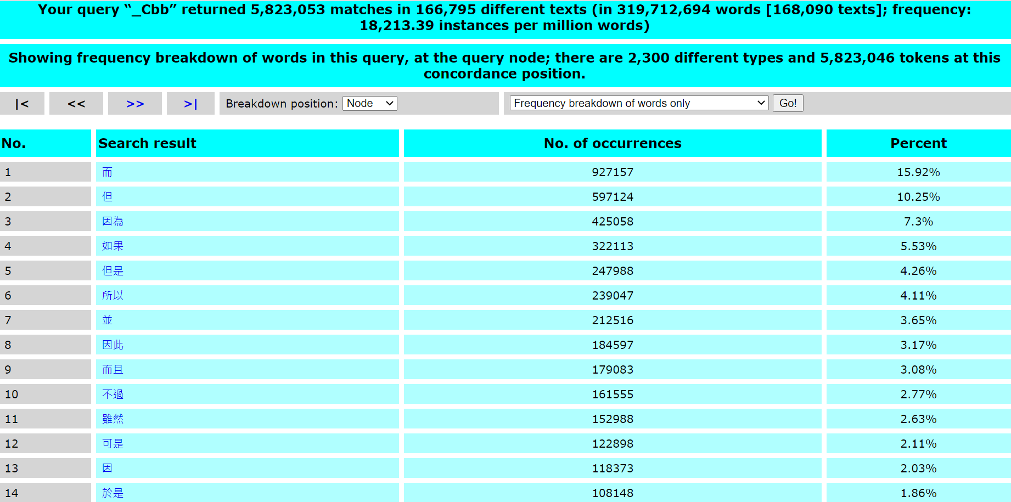
書面語語料庫

Slide 76

學習者語料庫

Slide 77
查例子
請找出書面語語料庫中「數詞+量詞+抽象事物」的例子，例如「一身本領」。

Slide 78
查詢例子
_Neu _Nf _VH
_ Neu _Nf _Na

Slide 79

查詢結果
一團和氣、一副脾氣、一番苦心、一種永恆、一片嘈雜、一身本領、一陣數落、一點區別、一種承諾、一種學問、幾聲敷衍。

Slide 80
一次查兩個詞：出現率
「居然」、「竟然」哪一個在書面語語料庫的出現率較高？

Slide 81

一次查兩個詞→(A｜B）

Slide 82


Slide 83


Slide 84



母語者書面語
母語者口語
學習者書面語

Slide 85
查詢例子

Slide 86
一個詞的兩種用法
「真正」有兩種詞性，副詞（D）和非謂形容詞（A），應先教哪一種用法？

Slide 87



Slide 88


Slide 89

查詢搭配詞

Slide 90

查詢搭配詞

Slide 91

查詢搭配詞

Slide 92


Slide 93
14套整合應用系統
https://coct.naer.edu.tw/

Slide 94


Slide 95


Slide 96


Slide 97
《參考指引》的使用手冊（預計2023出版）
1★知識篇
1. 認識《華語文能力基準應用參考指引》。
2. 認識「基本理念」與「課程目標」。
3. 認識「學習表現」。
4. 認識「學習內容」。
2★實作篇
1. 運用《參考指引》訂定課程大綱。 課程
2. 運用《參考指引》編寫教案。 教學
3. 運用《參考指引》發展教材。 教材
4. 運用《參考指引》實施學習者自評。評量
3★工具篇 資源
將科技融入華語文教學？
《參考指引》作為教師的備課工具。
《參考指引》作為課堂教學工具。
《參考指引》作為自主學習的工具。

Slide 98


《參考指引》對華語文教學的助益
98

Slide 99
展望：臺灣華語文教育整體架構
華語文測驗
國外教學
線上教學系統
國內教學
產業
應用
應用
線上學習系統
教科書
00
教學設計
華師培育
發展
發展
評量發展
人才培育
教材發展
學習資源發展
基礎
資訊科技
課程指引
基礎
語料庫
人 才

Slide 100

意見交流

